Slide 1
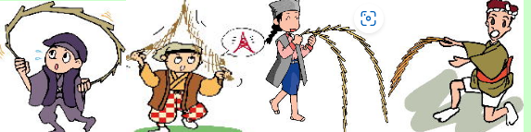

第３回 難病交流会
南
京
玉
す
だ
れ
令和7年度最後の交流会！
南京玉すだれを観覧・体験しませんか！
観覧後は皆さんと交流会を予定しています！
日 時 ：令和８年２月１３日（金）
13時～15時 (受付 12時30分開始)
場 所 ：郡山総合庁舎1階１０１会議室
大和郡山市満願寺町60-1
対 象：難病患者・その家族
お申し込み：奈良県難病相談支援センター
（TEL） 0743-55-0631 (9時～16時）
参 加 費 ：無料

Slide 2
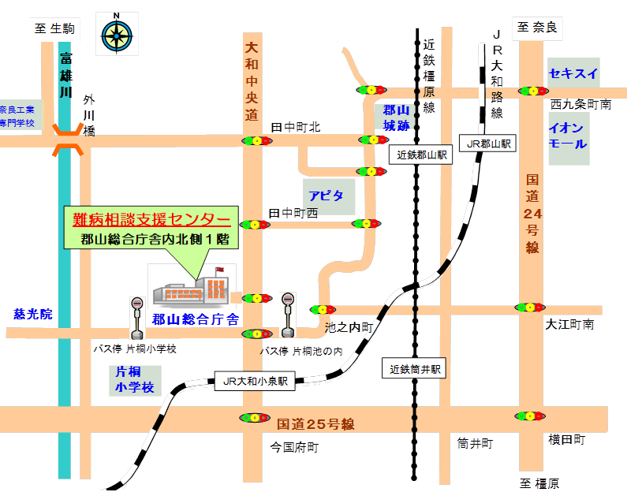
郡山総合庁舎（難病相談支援センター）付近見取図
奈良交通バス時刻表
最寄りの駅 |  | 近鉄郡山駅 |  |  | JR大和小泉駅
 | 行き |  | 帰り |  | 行き | 帰り
バスターミナル | のりば２ | のりば１ | 郡山総合庁舎 | 片桐小学校前 西向きのりば | 大和小泉駅東口 | 片桐小学校前 東向きのりば
系統番号 | 51 98 | 71 72 | 97 | 71 72 | 71 72 | 71 72 73
行き先 | 法隆寺前 | 大和小泉駅東口 | 春日大社本殿 | 近鉄郡山駅 | 近鉄郡山駅 | 大和小泉駅東口
おりば | 郡山総合庁舎 | 片桐小学校前 東向きのりば | 近鉄郡山駅 | 近鉄郡山駅 | 片桐小学校前 東向きのりば | 大和小泉駅東口
9時 | 28 | 2 25 45 | 20 | 15 48 | 12 45 | 6 27 50
10時 |  | 10 50 | 20 | 18 | 15 | 10 41
11時 | 24 | 30 | 20 | 3 48 | 0 45 | 21
12時 | 24 | 10 50 | 20 | 23 | 20 | 1 41
13時 | 24 | 30 | 20 | 3 48 | 0 45 | 21
14時 | 24 | 10 50 | 20 | 23 | 20 | 1 41
15時 | 24 | 30 | 20 | 3 48 | 0 45 | 21
16時 | 24 | 10 40 | 10 | 23 | 20 | 1 41
所要時間 | 16分 | 25分 | 16分 | 25分 | 18分 | 7分
運賃 | 320円 | 450円 | 320円 | 450分 | 220円 | 220円
※ 郡山総合庁舎発着バスは、平日のみ運行されます。
※ 8月13日～15日の平日は土曜日ダイヤ、12月30日～1月3日は日祝日ダイヤとなりますので、郡山総合庁
舎発着バスはありません。

